Slide 1
Applications (suite)

Slide 2
Le tracteur ci-contre est représenté en appui sue ses stabilisateurs(11). Chaque vérin est équipé d’une « sécurité » qui empêche la pression intérieure de dépasser le maximum.
On considère la manœuvre nécessaire pour extraire le rocher 1 partiellement enterré. On se propose alors de vérifier le dimensionnement du vérin 6.
L’action du godet 5 sur le rocher 1 est modélisé en W par un glisseur dont la résultante a pour support la droite (Δ).
Faire l’étude graphique de l’équilibre de la pelle 5 pour arracher le rocher 1 avec un effort $\left\|\vec{W}\left(5→1\right)=20 000N\right\|.$

Slide 3
Faire l’étude graphique de l’équilibre de la pelle 5 pour arracher le rocher 1 avec un effort $\left\|\vec{W}\left(5→1\right)=20 000N\right\|.$

Slide 4
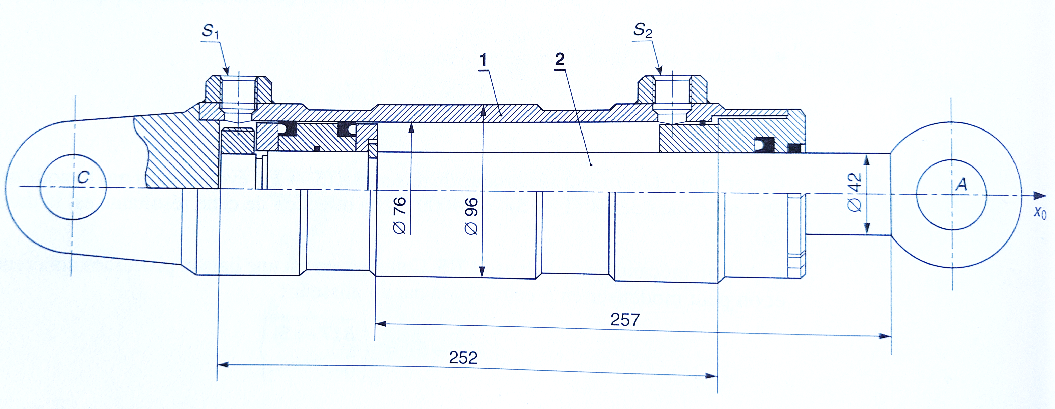
Le poids du vérin 6 étant négligé, $S_{1}$ reçoit la pression du distributeur.
On sait que la pression intérieure maximale admissible dans le vérin est $P_{int}$ = 14,8 Mpa.
Afin de s’assurer que la pression est suffisante pour que la pelle puisse arracher le rocher 1, calculer la pression d’huile $P_{1}$nécessaire pour extraire le rocher 1.

Slide 5
Dans l’hypothèse la plus défavorable, nous voulons vérifier la résistance du corps du vérin 1 considéré comme une enveloppe mince d’épaisseur a=10mm.
L’acier qui constitue celle-ci a une contrainte limite élastique Re= 180 MPa
Déterminer le coefficient de sécurité dont dispose le corps du vérin.

Slide 6
L’acier qui constitue la tige du vérin a un module d’élasticité E = 2 10⁵ MPa
Déterminer la nature de la sollicitation dans la tige, la contrainte maximale et la déformation dans la tige.

